Slide 2




Khởi động
Trò chơi: Đuổi hình bắt chữ
Đoán tên đồ dùng học tập

Slide 3


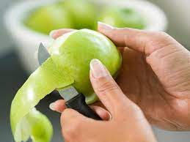
Đáp án: Gọt bút chì

Slide 4
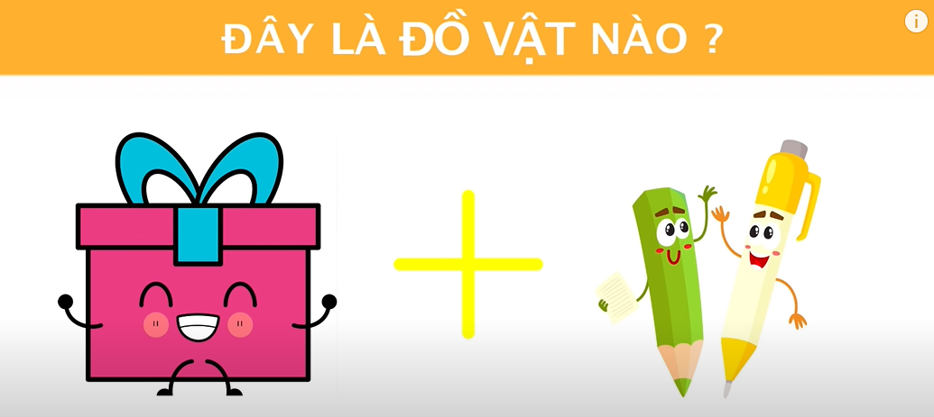
Đáp án: Hộp bút

Slide 5
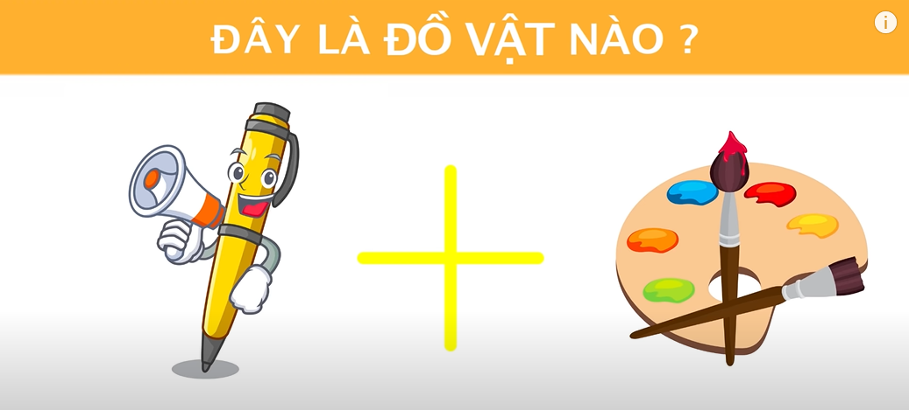
Đáp án: Bút màu

Slide 6
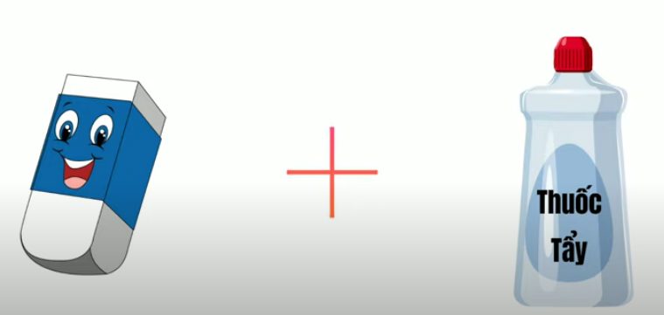
Đáp án: Cục tẩy

Slide 8
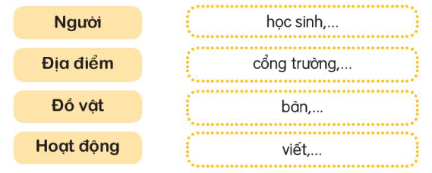
Câu 1: Tìm tiếp các từ ngữ về nhà trường trong từng nhóm sau:

Slide 9
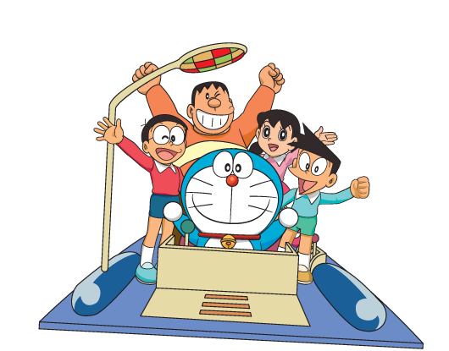

Người
Địa điểm
Đồ vật
Hoạt động
Học sinh
Lớp học
Bàn, ghế
Viết bài
Sân trường
Ghế đá
Đọc
Giáo viên
Thư viện
Hiệu trưởng
Bảng
Chào cờ
Nhà ăn
Lao công
Phấn
Nhảy dây
Cổng trường
Bảo vệ
Sách vở
Hát
Phòng y tế
Nhân viên thư viện
Cái trống
Tập thể dục
Phòng hội đồng

Slide 11


5
8
3
7
4
2
6
9
0
10
Rung chuông vàng
1
Câu nào dưới đây là câu hỏi? Dựa vào đâu em biết điều đó?
a. Em đã làm gì để giúp đỡ mẹ?
b. Em đã nhiều lần giúp đỡ mẹ.
c. Hôm nay con giặt áo sơ mi và quần
áo lót đi nhé!
.
Đáp án : A

Slide 13
Câu 3: Đọc câu chuyện dưới đây và thực hiện yêu cầu.
a. Hỏi – đáp về các nhân vật trong câu chuyện trên.
M: - Trong hộp bút, ai được dùng nhiều đến mức mờ hết cả số?
- Thước kẻ được dùng nhiều đến mức mờ hết cả số.
b. Ghi lại 1 – 2 câu hỏi em và bạn vừa thực hiện ở trên.

Slide 14
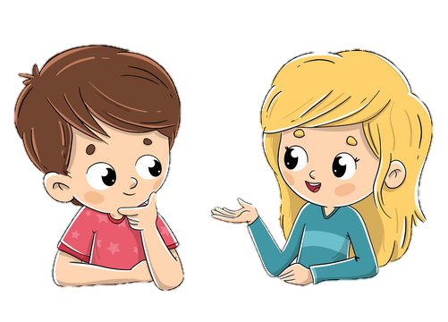
Hỏi đáp về các nhân vật trong truyện.
Thảo luận nhóm đôi

Slide 15
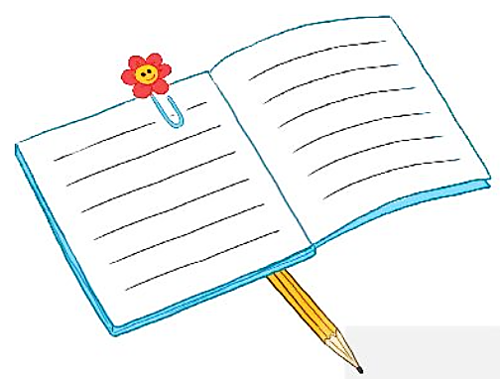
Ghi lại 1 – 2 câu hỏi em và bạn vừa thực hiện ở trên

